Slide 1
מדעי הנתונים
Linear Regression Introduction

Slide 2
תוכן ההרצאה
רגרסיה ליניארית
תהליך אימון רגרסיה- נתוני אימון ונתוני בחינה
הערכת הרגרסיה

Slide 3
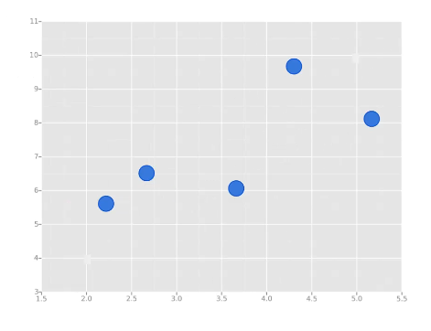
Linear Regression
קיימות דגימות של ערכי x, y

Slide 4
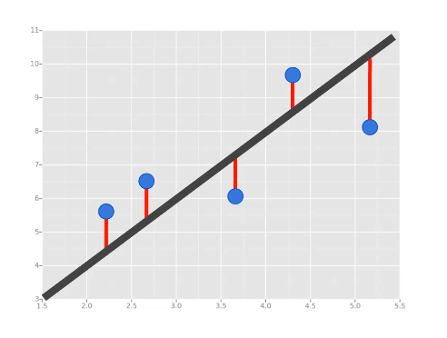
Linear Regression
אנו רוצים להעביר ישר שבהינתן x מסוים, נוכל לנבא את ערך y
הדרישה היא לקבל ישר שסכום מרחקי הנקודות ממנו היא מינימאלית

Slide 5
רגרסיה ליניארית מסווגת תחת:
Machine Learning->Supervised Learning

Slide 6
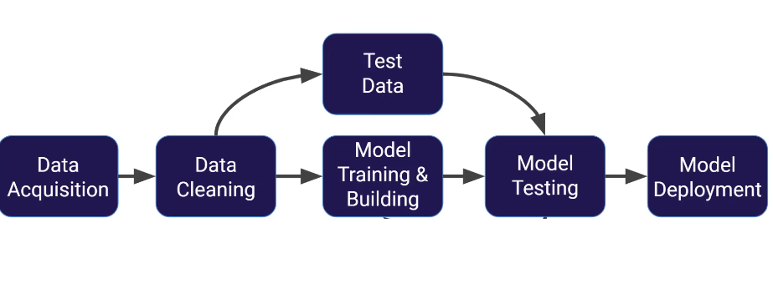
Machine Learning process-Linear Regression

Slide 7
הערכת הרגרסיה

Slide 8
²R

Slide 9
מקדם ההסבר ²R
מדד סטטיסטי שמעריך עד כמה המודל מסביר את השונות (פיזור) בנתונים. זהו מדד נפוץ להערכת איכות הרגרסיה, והוא מציין איזה חלק מהשונות בנתונים מוסבר על ידי המשתנים המסבירים (הבלתי תלויים) במודל.

Slide 10
המשמעות של ²R
ערכים של ²R נעים בין 0 ל-1
²R = 1: המודל מסביר 100% מהשונות (פיזור) בנתונים – כלומר, הוא מתאים בצורה מושלמת.
²R = 0: המודל אינו מסביר כלל את השונות. כלומר, המשתנים הבלתי תלויים אינם משפיעים על התוצאה
ערך נמוך של ²R מרמז על כך שהמודל אינו מתאים היטב וישנם גורמים נוספים שלא נלקחו בחשבון.

Slide 11
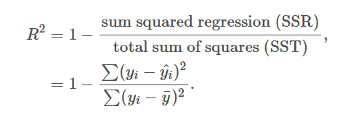
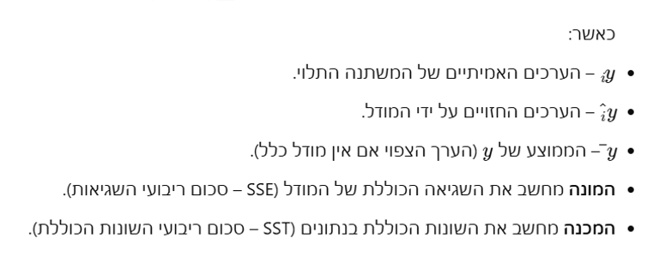
הנוסחה לחישוב ²R

Slide 12
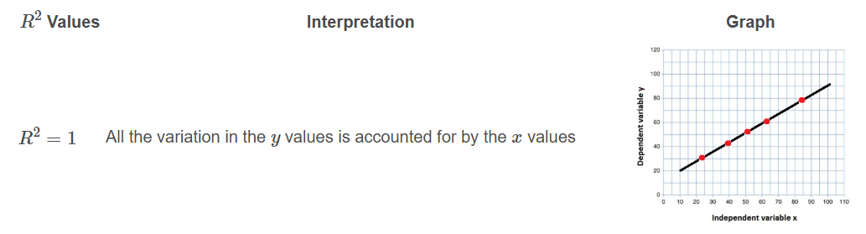


²R

Slide 13
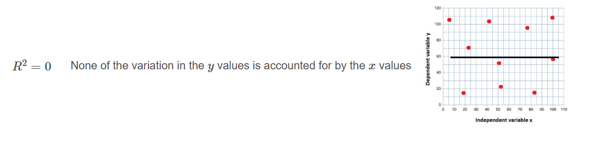
²R

Slide 14
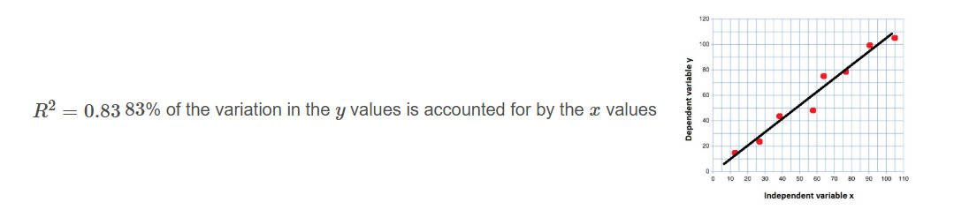
²R

Slide 15
RMSE

Slide 16
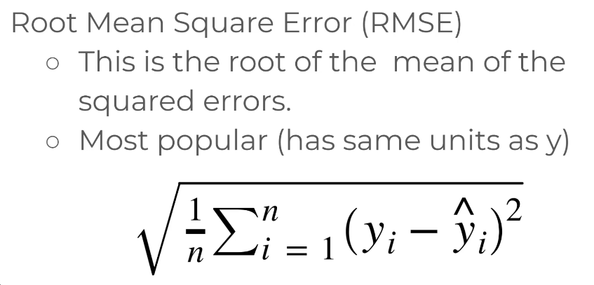
Evaluating Regression-RMSE

Slide 17
Evaluating Regression-RMSE
איך מעריכים את המספר שהתקבל?
תלוי בהקשר:
טעות של 10$ למשל בניבוי מחירי בתים תהיה מצוינת, אבל לא במחירי חטיפים בקיוסק
מקובל להשוות לערך הממוצע של y

Slide 18
שאלות?

